Slide 1
КВИЗ-ПРИВРЕДА РС- БИХ
Наставник: Остоја Чергић

Slide 2
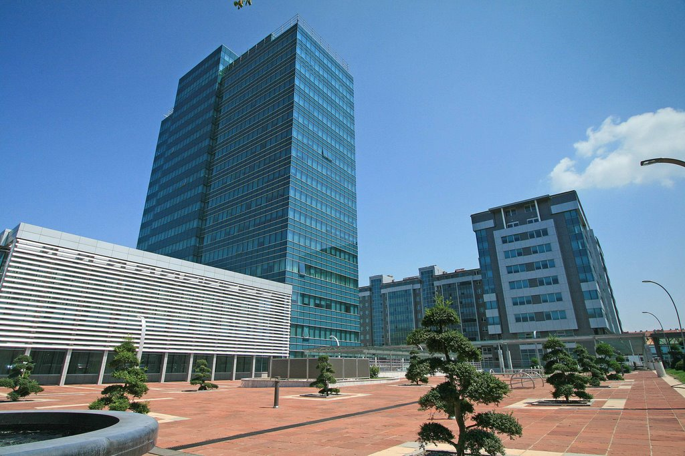
1. питање
У који од наведених сектора привреде се убраја државна управа ?
Секундарни сектор
Квартарни сектор
Примарни сектор

Slide 3
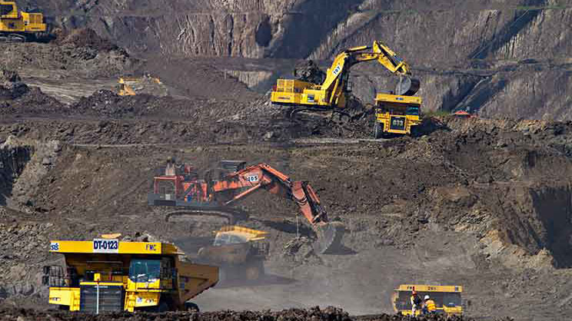
2. питање
Шта од наведеног убрајамо у производне дјелатности?
Туризам
Рударство
Наука

Slide 4
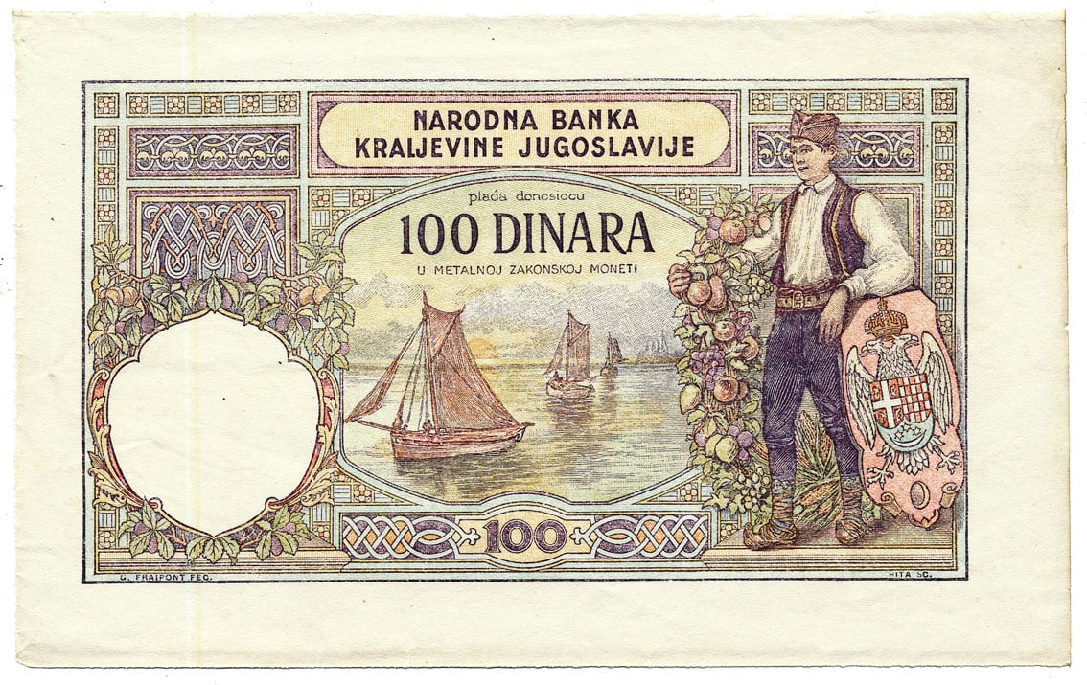
3. питање
Какав је био привредни развој у БиХ између два свјетска рата?
Био у транзицији
Стагнирао је
Доживио је нагли раст

Slide 5
4. питање
Поред земљорадње и сточарства шта обухвата пољопривреда у ширем смислу подјеле ?
Занатство
Трговину
Шумарство

Slide 6
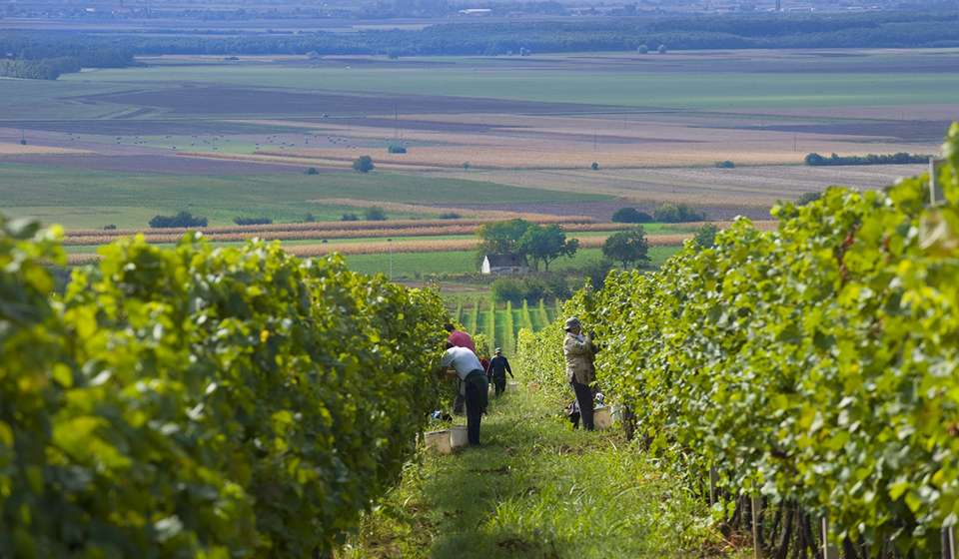
5. питање
У ком дијелу Републике Српске је највише заступљено виноградарство ?
У јужном дијелу
У средишњем дијелу
У панонској области

Slide 7
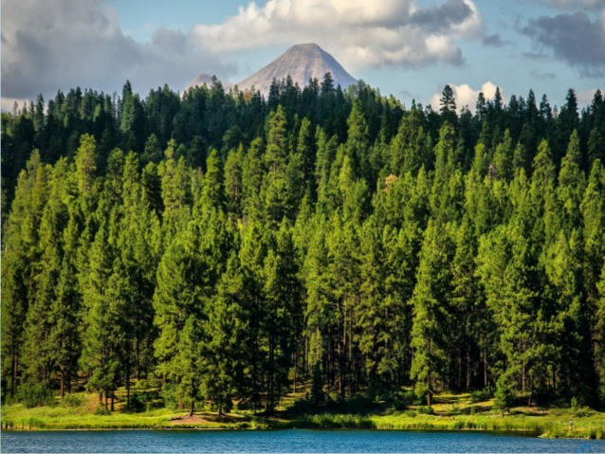
6. питање
Које су шуме највише заступљене у БиХ и РС?
Букове, храстове и четинарске
Врбове, грабове и брезове

Slide 8
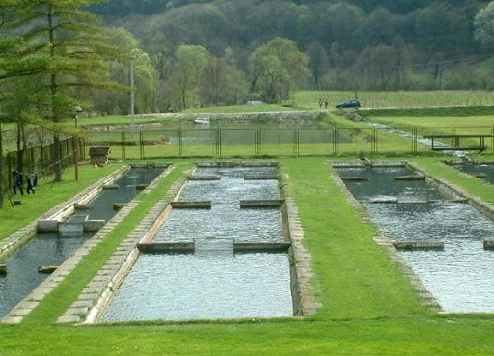
7. питање
Која врста рибе се највише узгаја у рибњацима БиХ и РС?
Сом и клен
Пастрмка и шаран

Slide 9
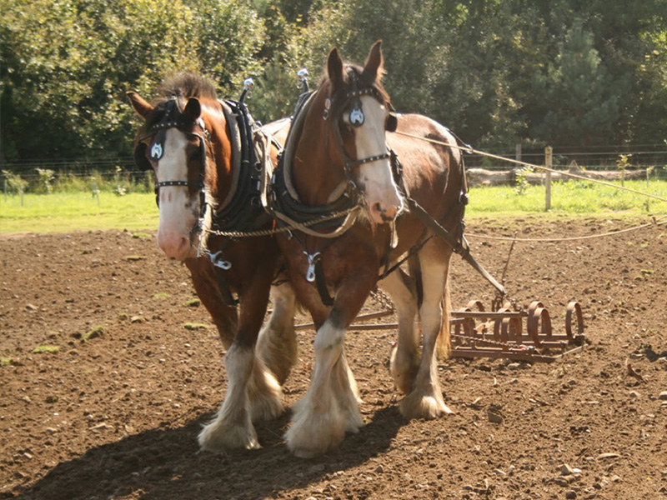
8. питање
Како се назива традиционални начин пољопривредне производње?
Интензивни тип
Екстензивни тип
Механизовани тип

Slide 10
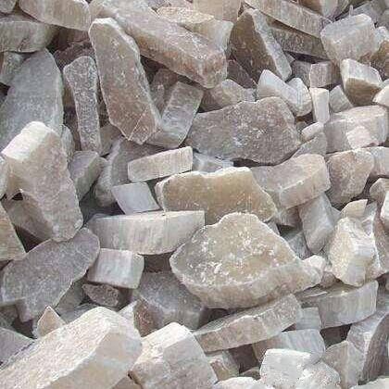
9. питање
Гдје се налази коп руде гипса у БиХ и РС ?
Код Зенице и Бање Луке
Код Доњег Вакуфа и Шипова

Slide 11
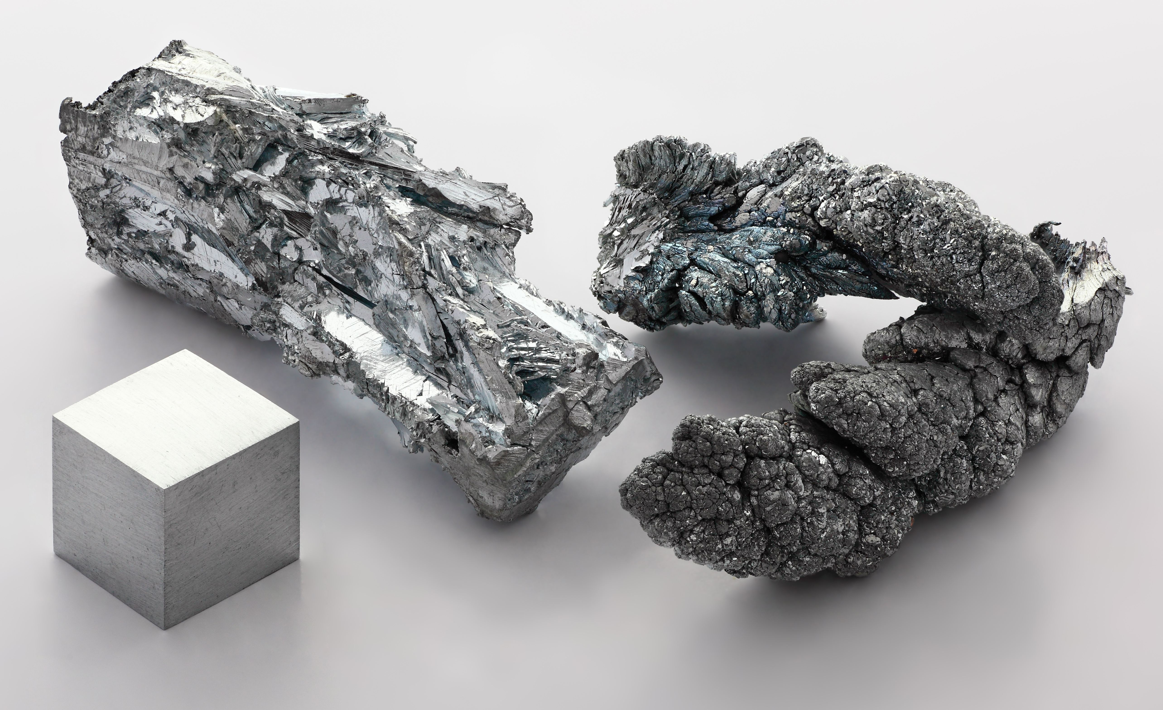
10. питање
Које двије руде се у природи најчешће налазе заједно?
Олово и цинк
Гвожђе и боксит

Slide 12
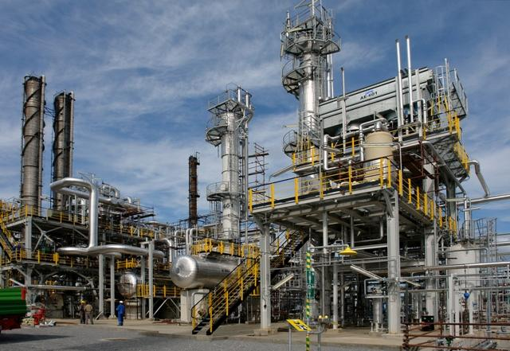
11. питање
Гдје се налазе петрохемијски комбинати у РС?
Новом Граду и Приједору
Теслићу и Добоју
Модричи и Броду

Slide 13
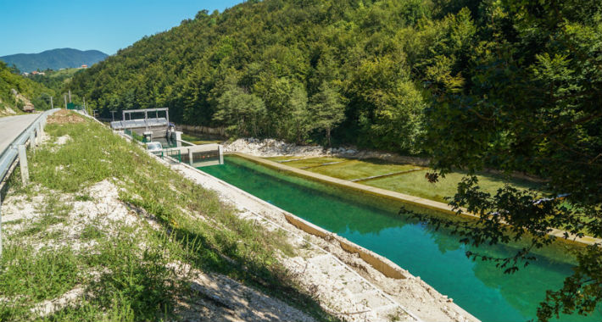
12. питање
На којој ријеци је изграђена најстарија хидроелектрана у БиХ?
Пливи
Врбасу
Неретви

Slide 14
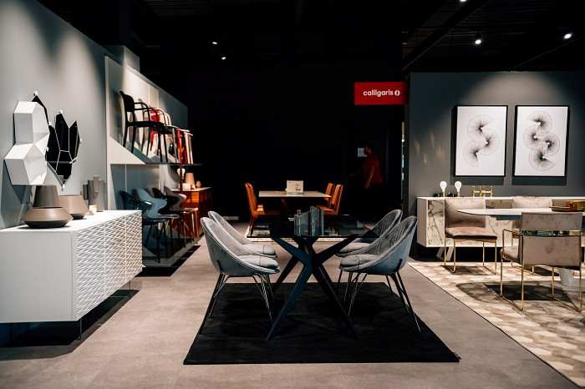
13. питање
Гдје се налазе најпознатије фабрике намјештаја у РС ?
Требињу
Подградцима и Бањој Луци
Бијељини

Slide 15
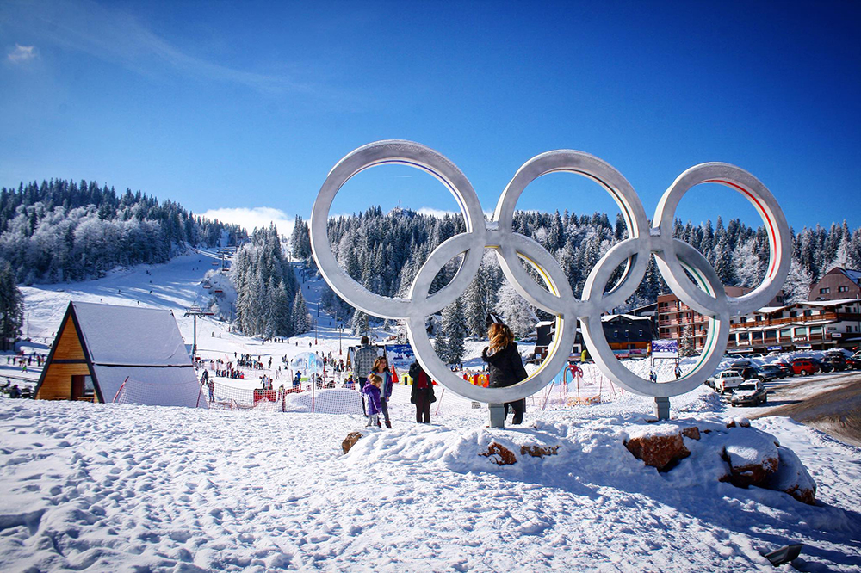
14. питање
Шта од понуђеног представља једну од значајнијих врста туризма у БиХ и РС је ?
Планински туризам
Градски и приморски туризам

Slide 16
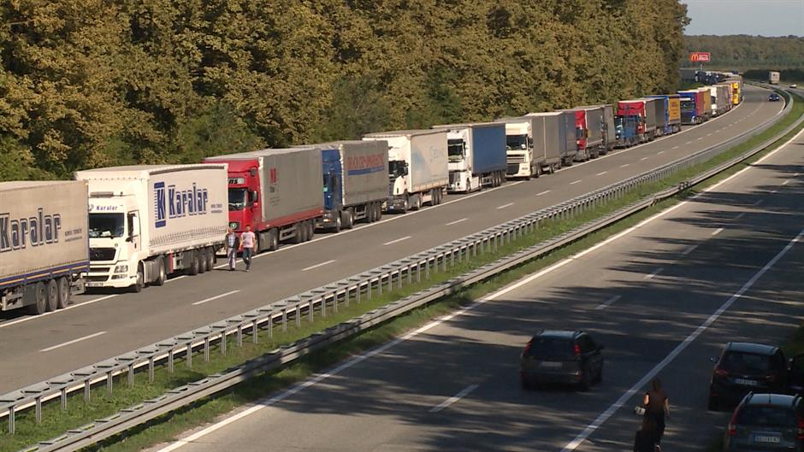
15. питање
Према врсти транспорта саобраћај дијелимо на ?
Копнени и водени
Унутрашњи и транзитни
Теретни и путнички

Slide 17
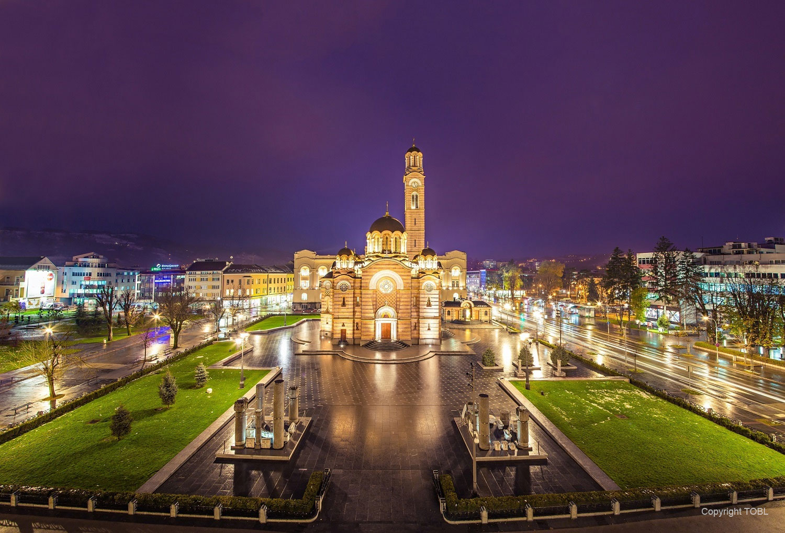
16. питање
Шта је урбанизација ?
Процес ширења градова
Процес смањења територије града

Slide 18
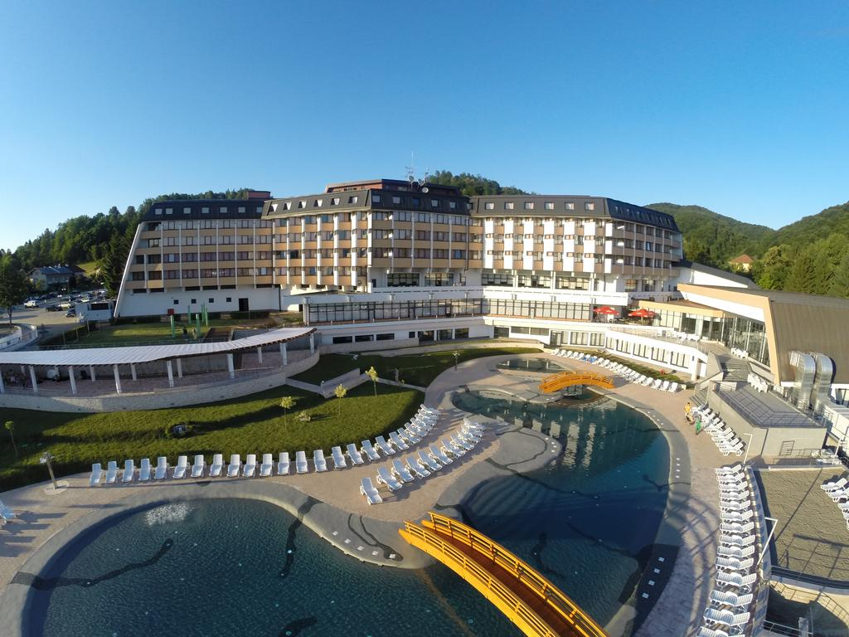
17. питање
Који од наведених центара представљају бањске центре?
Шипово и Невесиње
Теслић и Фојница

Slide 19
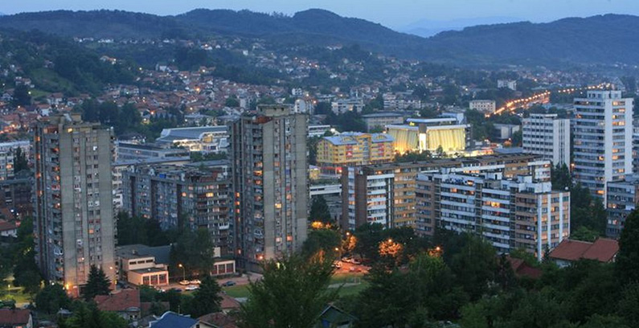
18. питање
Који је трећи град у БиХ по броју становника?
Приједор
Зеница
Тузла

Slide 20
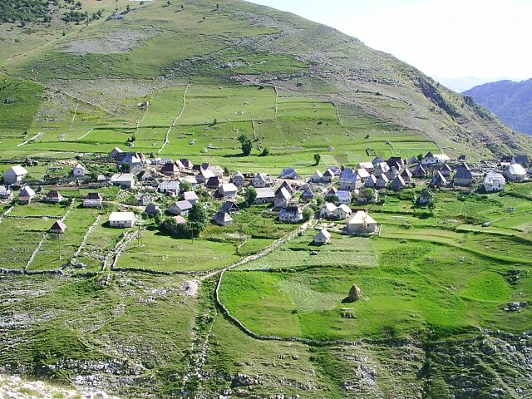
19. питање
Ком типу села припада село Лукомир на Бјелашници?
Разбијеном типу
Збијеном типу

Slide 21
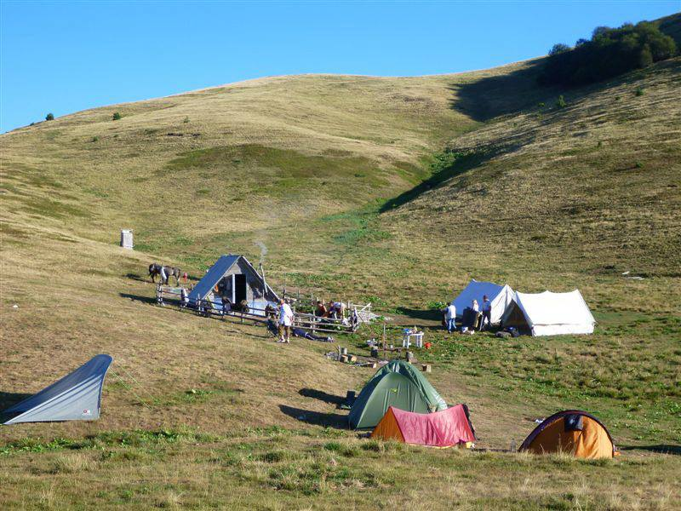
20. питање
Која врста насеља је приказана на приложеној слици?
Сеоско насеље, стално
Викенд насеље, привремено
Катун, привремено

Slide 22
Домаћа задаћа
За домаћу задаћу преузети квиз са сајта РПЗ-а и ријешити задатке самостално.
Питања и тачне одговоре написати у свеске за географију и прослиједити свом наставнику.

